Slide 1

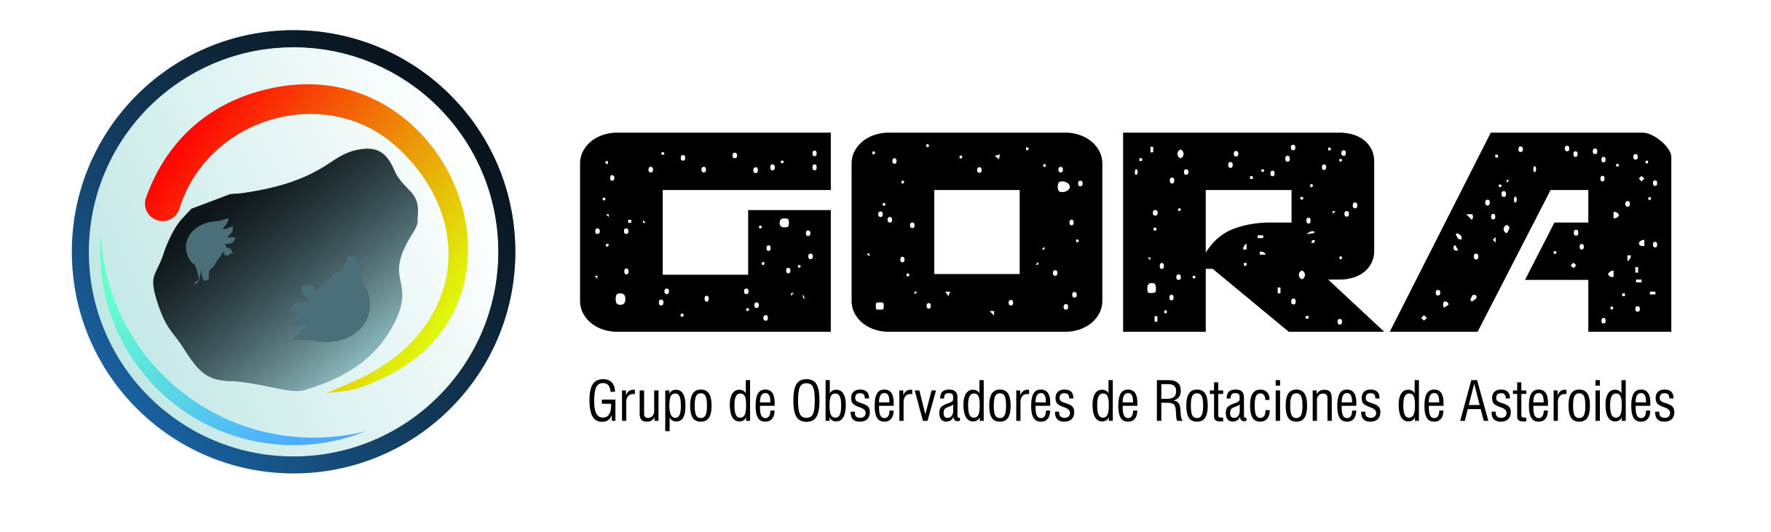
Midiendo la rotación de los asteroides
20 de mayo de 2022

Slide 2
Midiendo la rotación de los asteroides
Ejes temáticos de la exposición
Rotación de los asteroides – Fotometría.
Métodos de trabajo de los grupos: AOACM y GORA.
Datos obtenidos por AOACM y GORA.

Slide 3
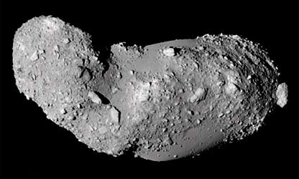
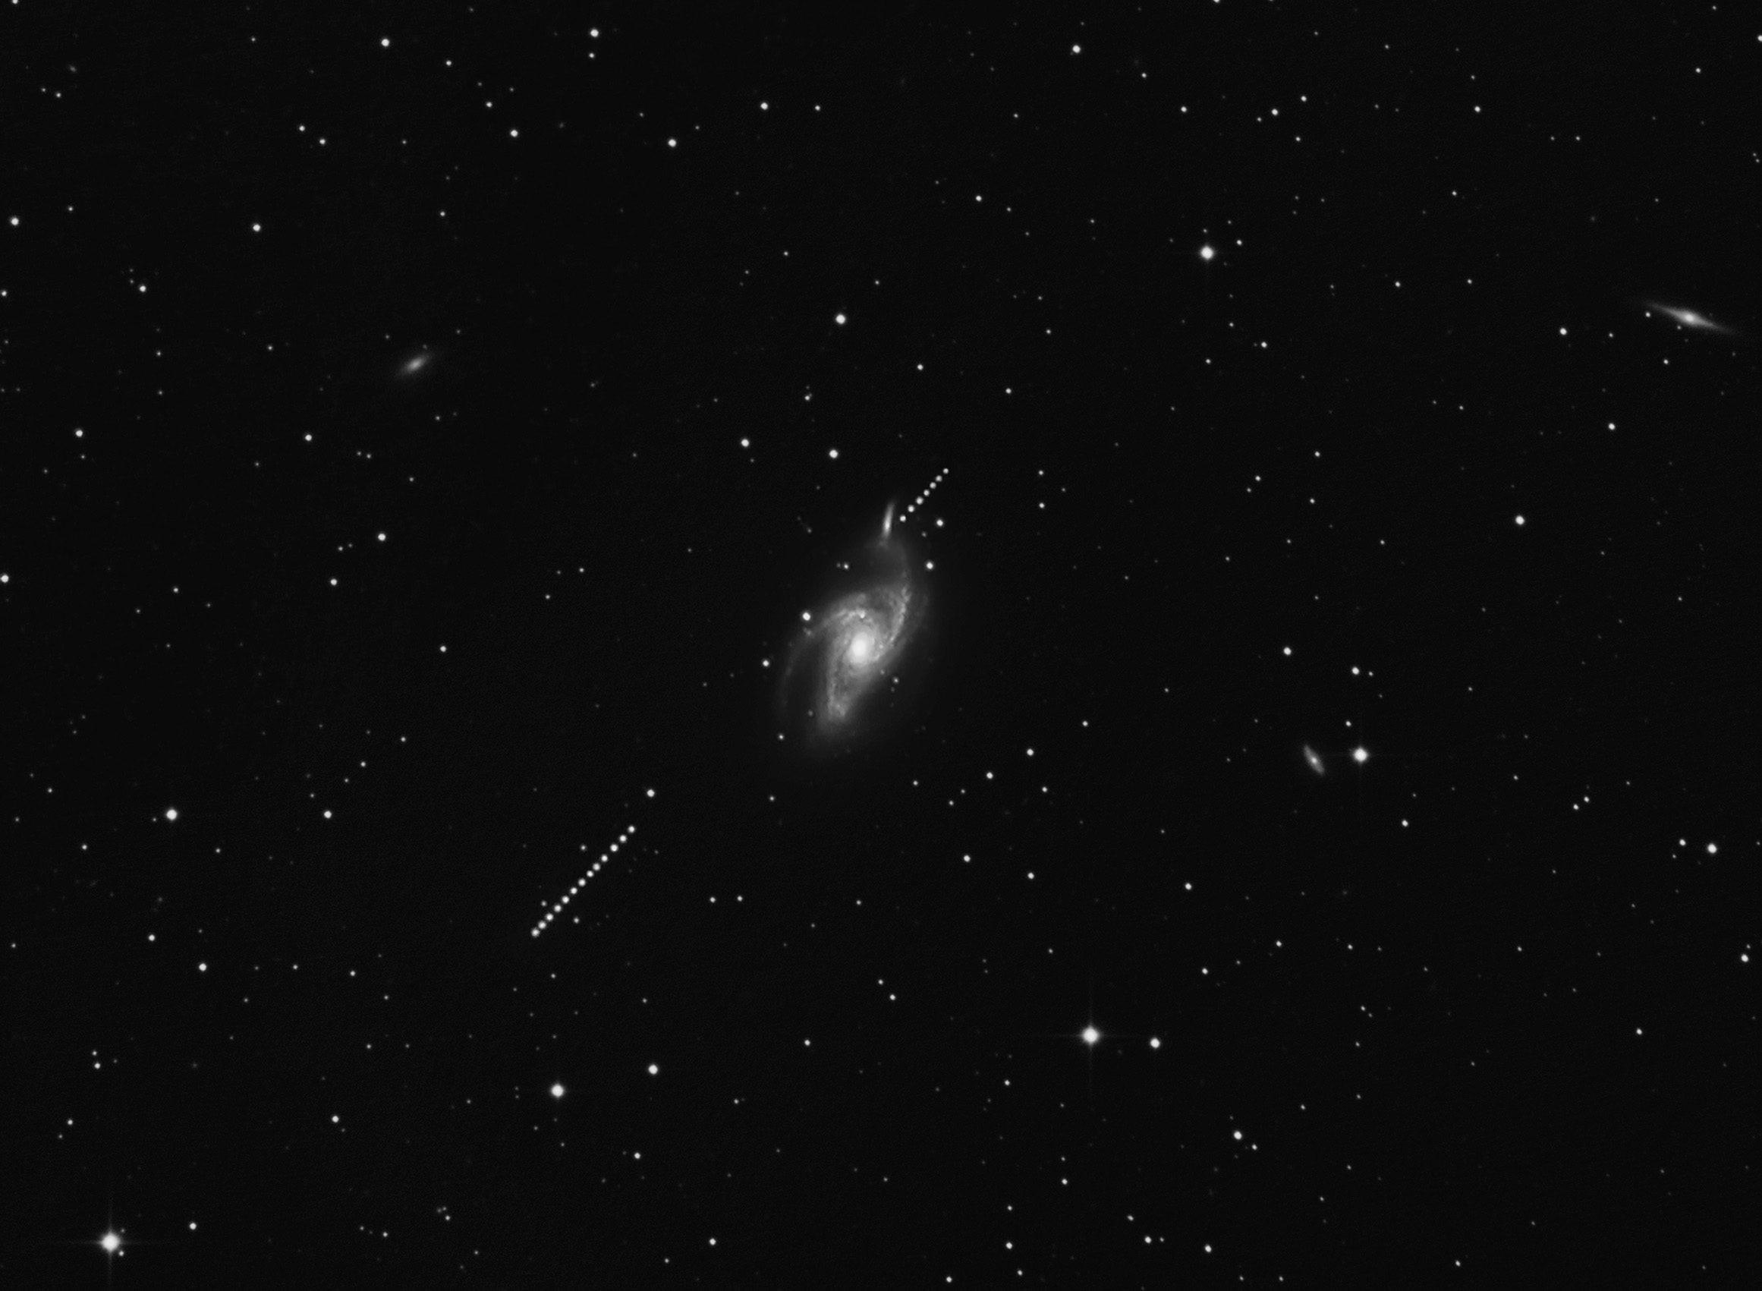
Midiendo la rotación de los asteroides
Formas de los planetas: las fuerzas gravitatorias en el interior son tan intensas, que los materiales se deforman hasta que el cuerpo adquiere una forma más o menos esférica.
Forma de los asteroides: las fuerzas gravitatorias en el interior son tan débiles, que los materiales no se deforman conservando la forma irregular que adquirieron cuando se formaron.
Reflexión de la luz: Los asteroides reflejan parte de la luz solar que reciben (albedo).
Tamaño real: los asteroides medidos por GORA son pequeños (entre 1,75 y 191 km), y -generalmente- están a gran distancia de la Tierra (muchos millones de km), es por ello que se los observa con tamaños aparentes del orden de la décima o centésima de arco-segundos. Cada pixel en los telescopios aficionados “ven” varios arcosegundos.
Tamaño aparente: las imágenes capturadas con telescopios aficionados los muestran siempre como puntos similares a las estrellas. Aún con grandes telescopios resulta imposible observar las formas irregulares que tienen.
Movimiento: Con sucesivas capturas se detecta sus movimientos sobre el fondo del cielo.

Slide 4
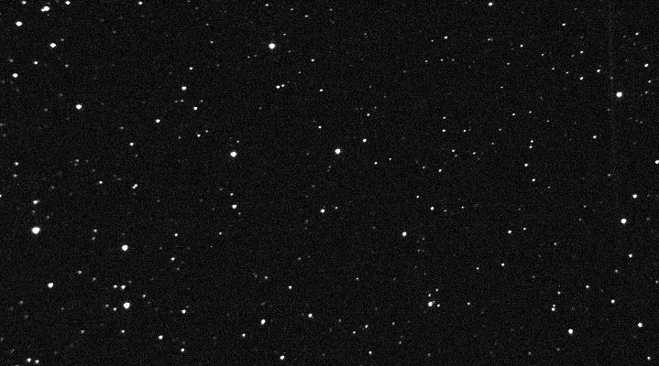
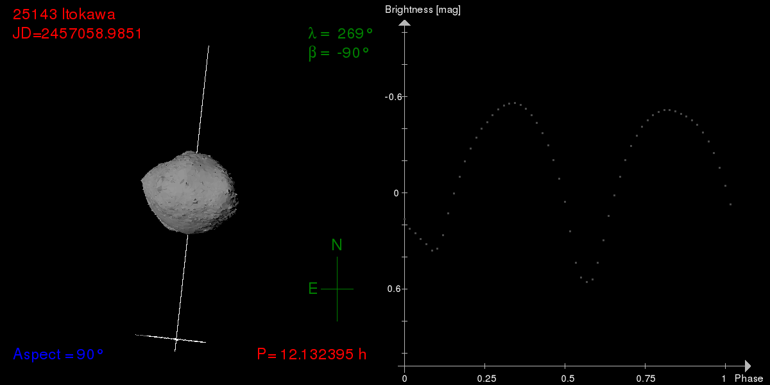
Midiendo la rotación de los asteroides
Superficies reflectantes: de a ratos el brillo de un asteroide aumenta cuando la luz se refleja en áreas extensas del asteroide, y el brillo disminuye cuando la luz se refleja en zonas de poca superficie.
Brillo: es posible medir el brillo recibido en cámaras CCD/CMOS instaladas en telescopios de aficionados.
Cambios del brillo: tomando una serie de imágenes, es posible detectar si el brillo del asteroide varía a medida que pasa el tiempo.
Rotación: al rotar sobre su eje, el asteroide repetirá el mismo “bailoteo” del brillo, una y otra vez cuando complete cada giro.
Período de rotación: es posible medir el periodo de rotación, con solo encontrar el tiempo que demora en repetirse esa fluctuación del brillo.

Slide 5
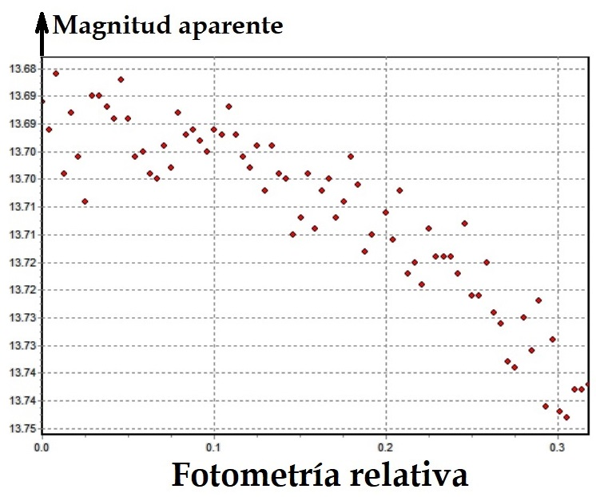
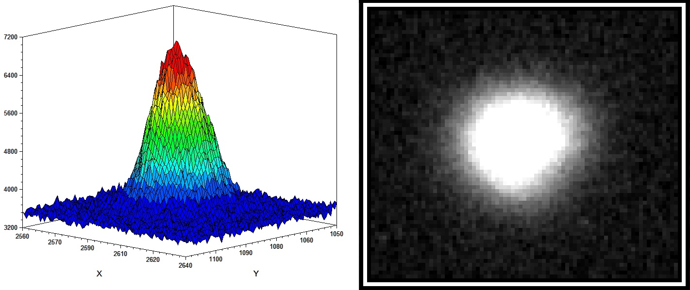
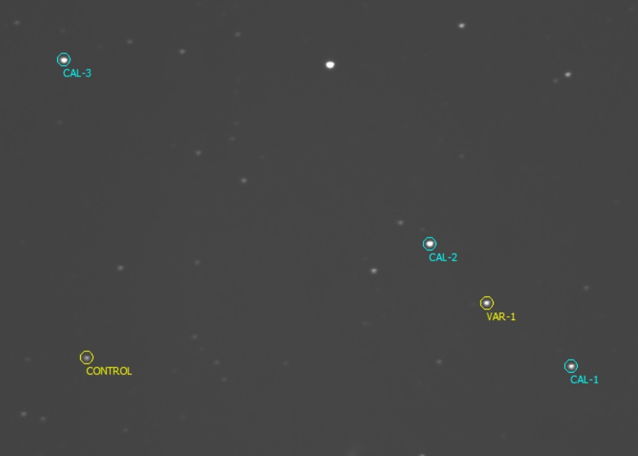
Midiendo la rotación de los asteroides
Fotometría con CCD/CMOS: es una técnica que permite medir brillos de objetos puntuales (estrellas y asteroides). Etapas del procedimiento:
Se mide el flujo de fotones registrado en cada impronta del asteroide.
Se mide el flujo de fotones registrado en cada impronta de estrellas del campo que no sean variables, llamadas “estrellas de calibración”.
El flujo de la impronta del asteroide es comparado con los flujos de las improntas de las estrellas de calibración.
Curva de luz: es la representación gráfica del brillo del asteroide en función del tiempo, obtenida con muchas fotografías del asteroide y su entorno.

Slide 6
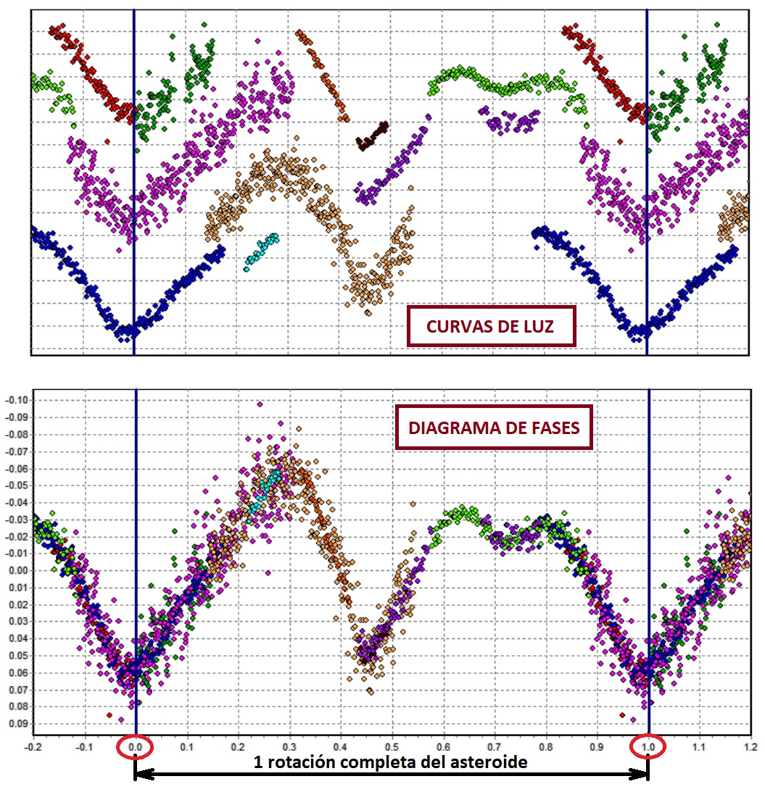
Midiendo la rotación de los asteroides
Diagrama de fases: resulta de superponer todas las curvas de luz obtenidas, de modo que refleje la forma en la que varía el brillo del asteroide a medida que cambian las fases de rotación durante un giro completo.
Eje de las fases: en el eje X, se reemplaza el “tiempo” por la “fase” que le corresponde a cada instante de la rotación del asteroide. Las fases se expresan en fracciones decimales de 1 período.
Ejemplo: Si el inicio del período se lo considera en un mínimo de brillo (fase = 0), la variación de brillo continuará hasta alcanzar mínimos y máximos, pero volverá otra vez al mínimo inicial (fase = 1).
Rotadores rápidos: Si el período de rotación es de unas pocas horas, es posible que en una noche se logre registrar una rotación completa.
Rotadores lentos: Cuando el período es de muchas horas o días, se obtienen curvas de luz en diferentes noches y se busca combinarlas para lograr construir el diagrama de fases completo.
(925) Alphonsina - 2018/03/07al24 - Periodo: 7.88 h
Primer medición de GORA - Observatorios: X31-OAP-I19

Slide 7
Midiendo la rotación de los asteroides
Ejes temáticos de la exposición
Rotación de los asteroides – Fotometría.
Métodos de trabajo de los grupos: AOACM y GORA.
Datos obtenidos por AOACM y GORA.

Slide 8
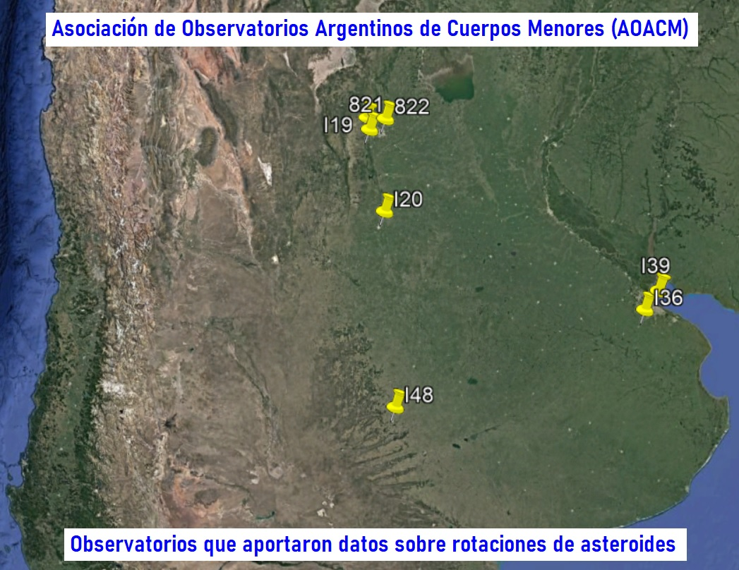
Midiendo la rotación de los asteroides
Asociación de Observatorios Argentinos de Cuerpos Menores (AOACM)
Agrupación de observatorios aficionados. Periodo de actividad: 2009 a 2013.
Objetivos: aportar astrometrías de cuerpos menores y fotometrías de asteroides.
Observatorios AOACM que aportaron datos publicados en MPB.
Estación Astrofísica Bosque Alegre (MPC 821)
Observatorio Astronómico Córdoba (MPC 822)
Observatorio Astronómico El Gato Gris (MPC I19)
Observatorio Salvador (MPC I20)
Observatorio Los Campitos (MPC I36)
Observatorio Cruz del Sur (MPC I39)
Observatorio Astronómico El Catalejo (MPC I48)
Autores de 3 artículos científicos publicados en MPB con periodos de 8 asteroides.
Alejandro Bernal
Andrés Chapman
Carlos Ambrosioni
Carlos Colazo
Federico Mina
Fernando Mazzone
Julio Spagnotto
Raúl Melia

Slide 9
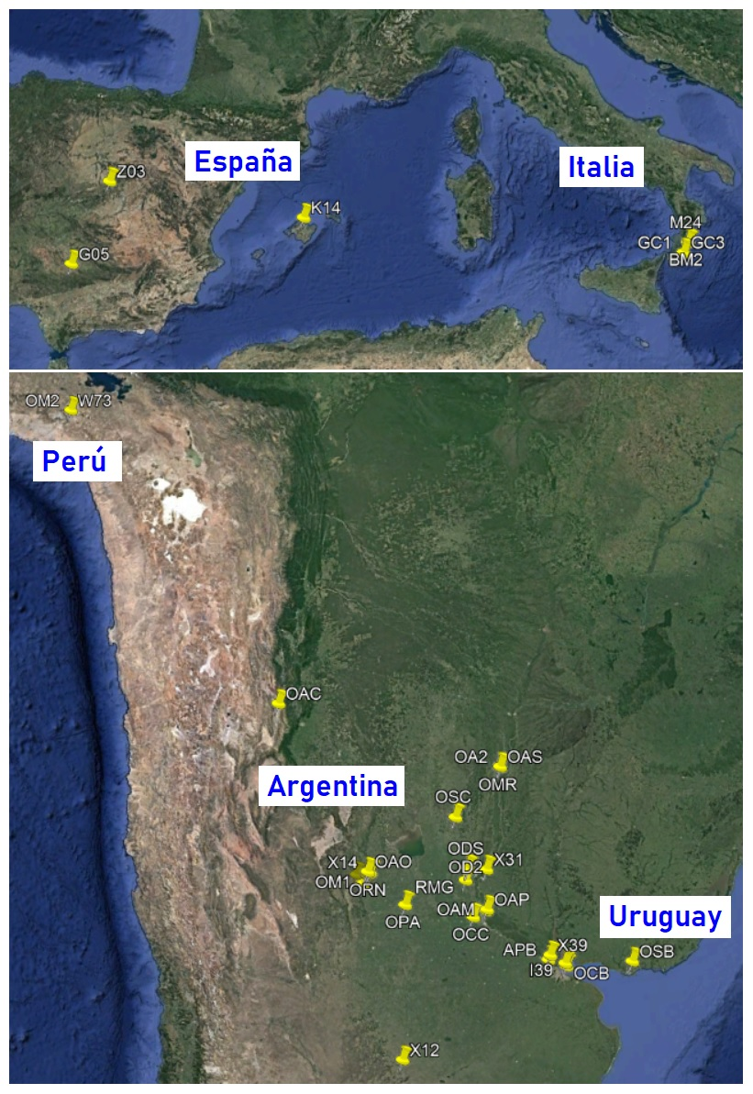
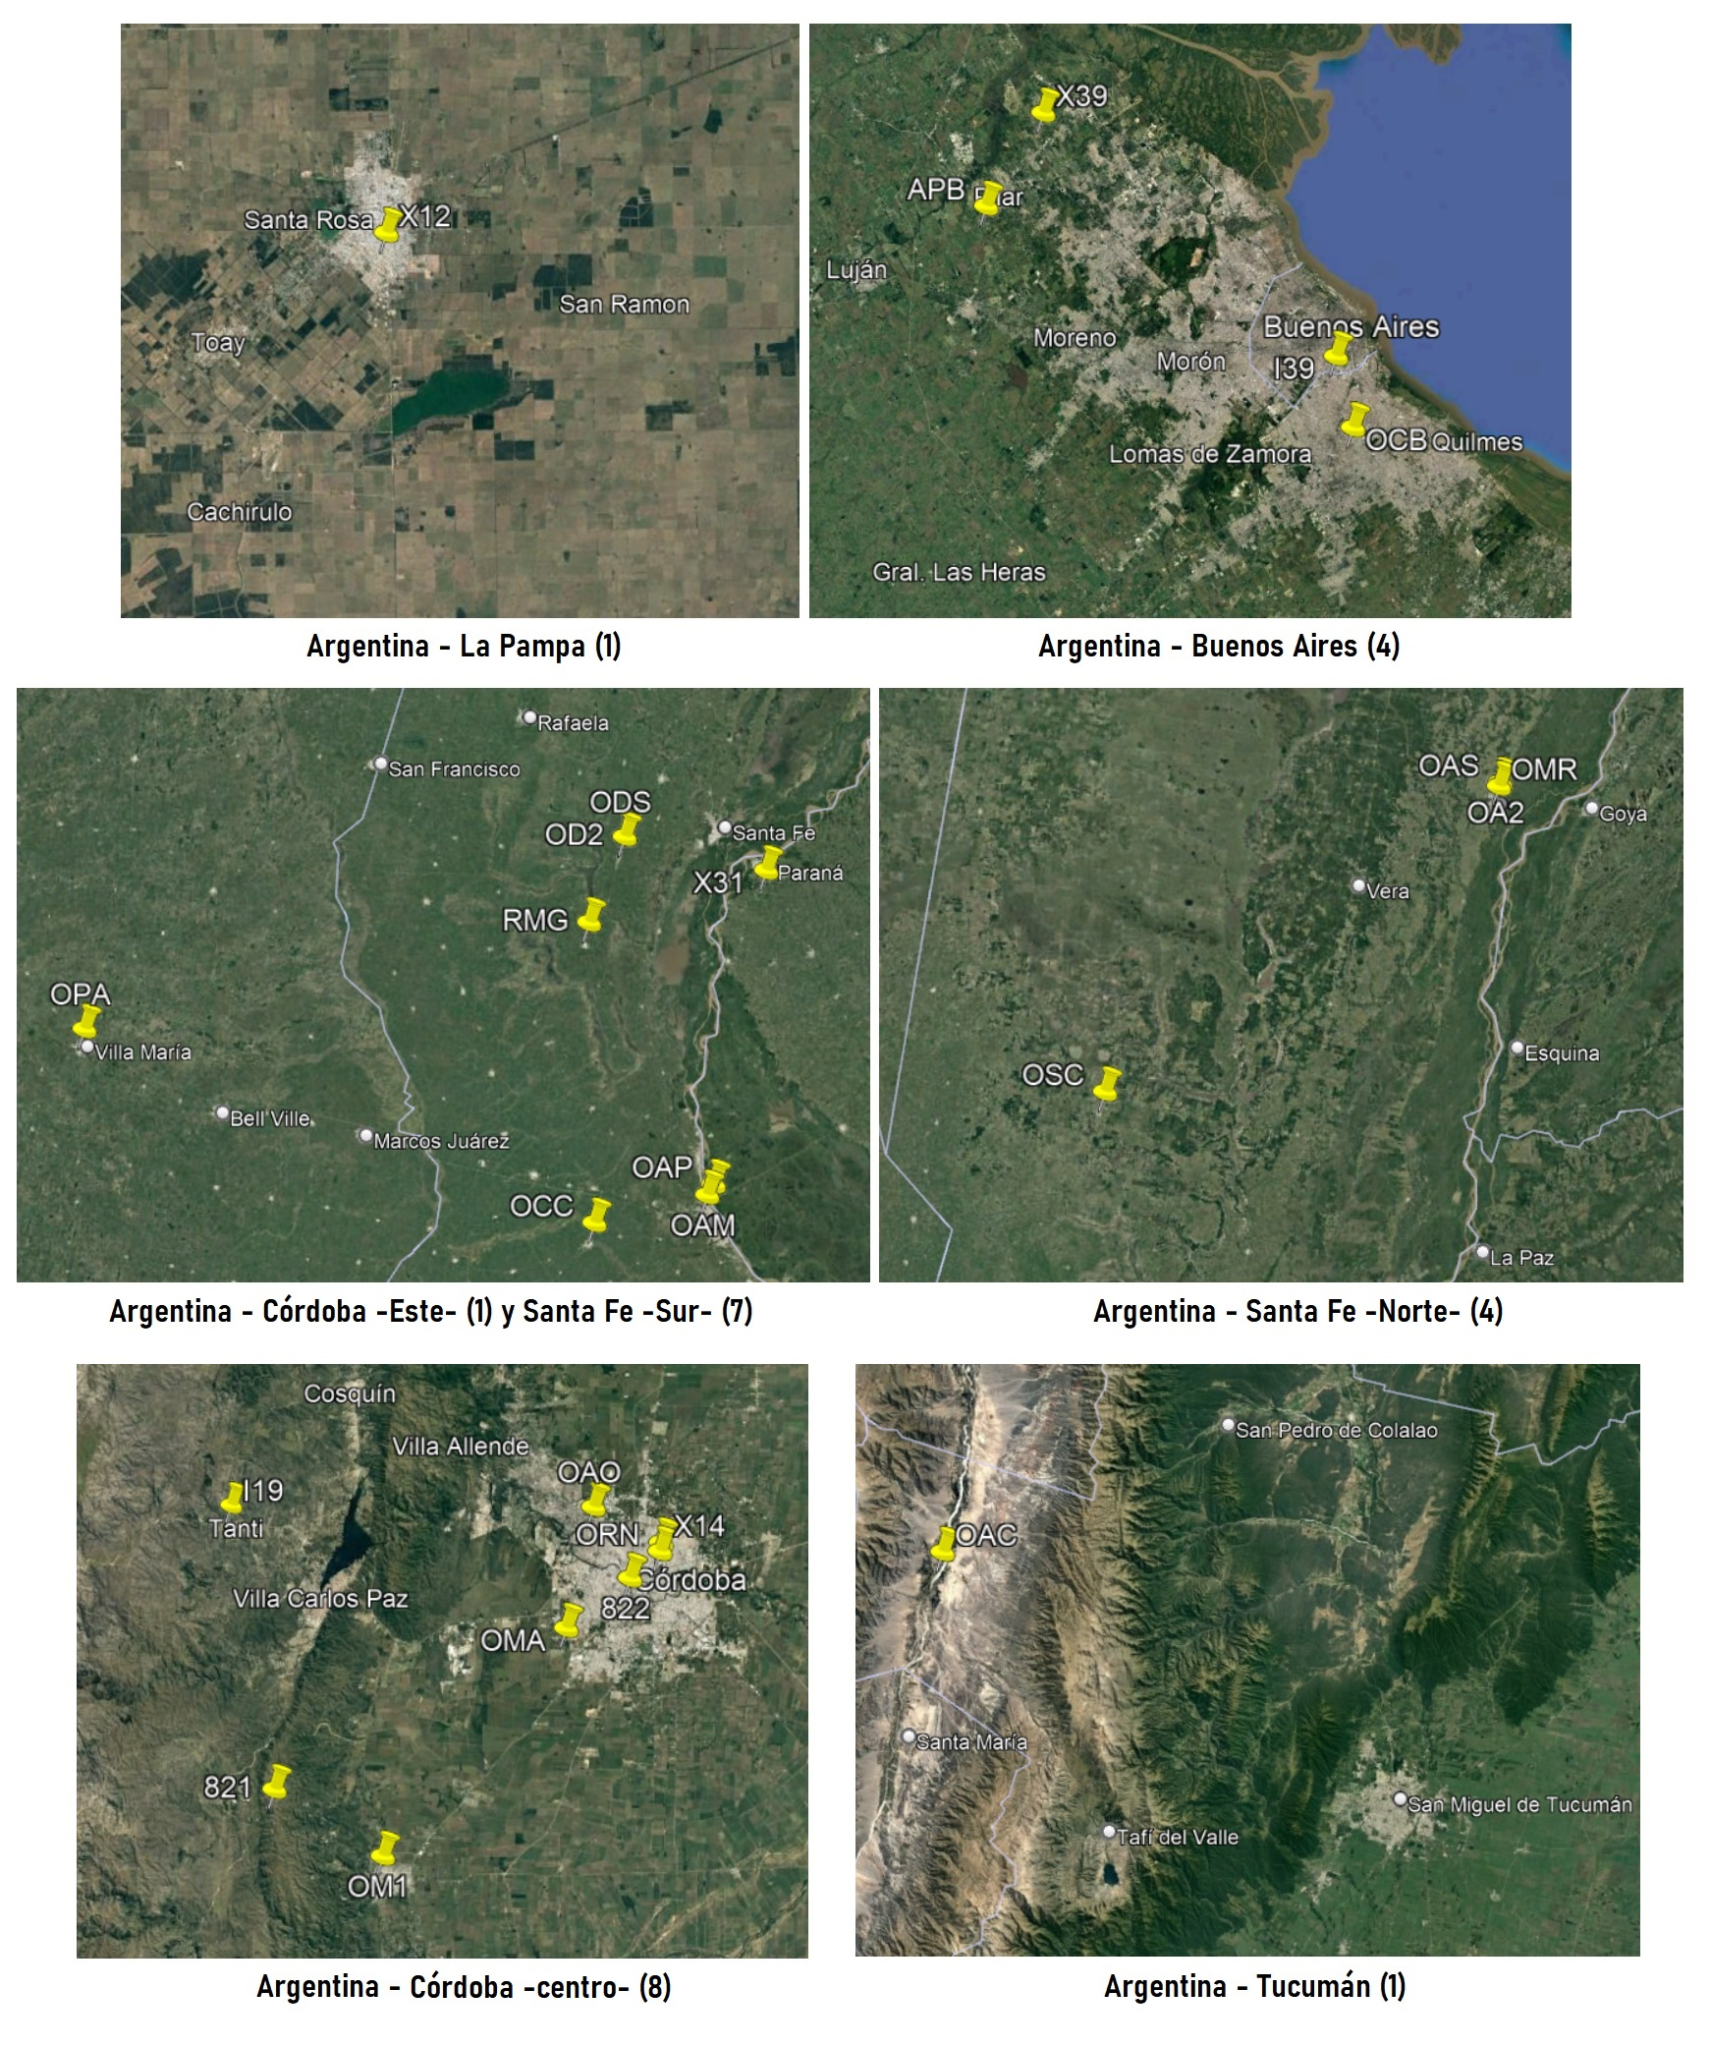
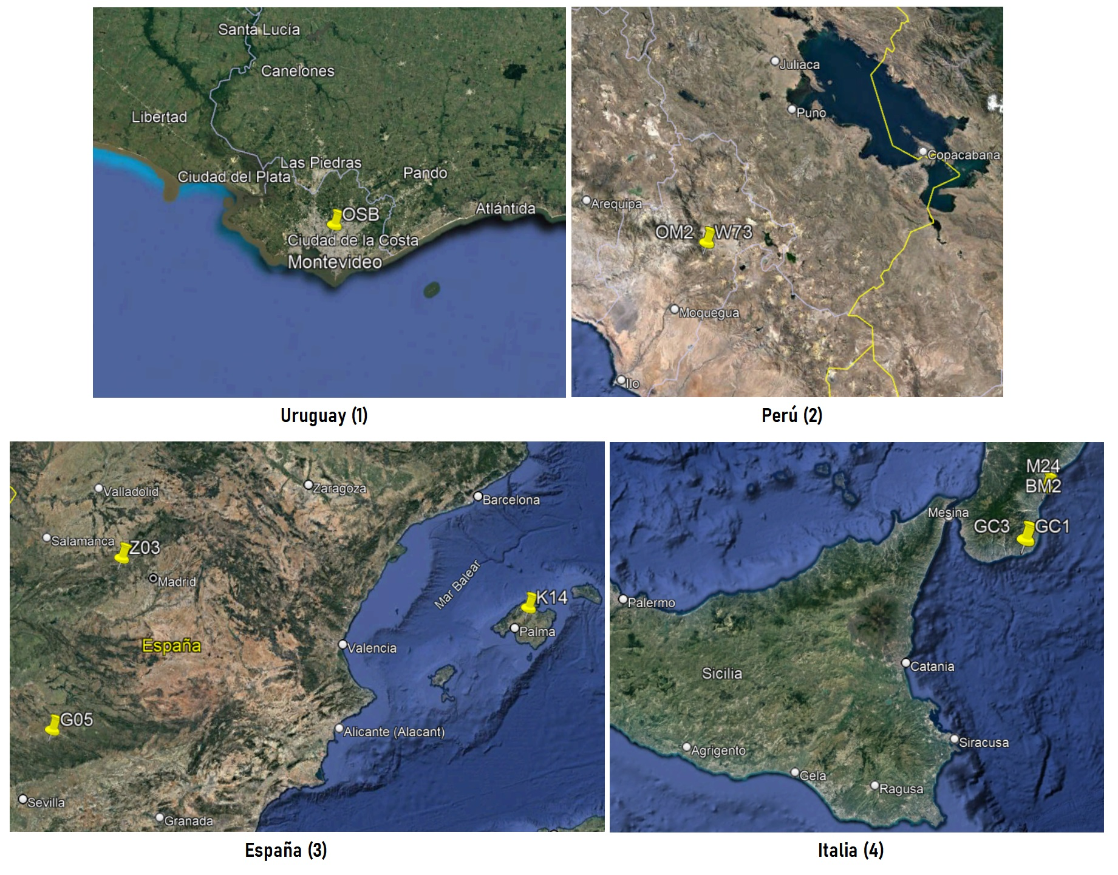
Midiendo la rotación de los asteroides
Grupo de Observadores de Rotaciones de Asteroides (GORA):
En el año 2018 se retoman las mediciones de rotaciones de asteroides, tal como se hacían en AOACM.
Los observatorios que participan en esta etapa son de: Argentina (26), Perú (2), Uruguay (1), España (3) e Italia (4), de los cuales: 32 observatorios ya realizaron aportes científicos de datos útiles.

Slide 10
Midiendo la rotación de los asteroides
Observatorios GORA que aportaron datos publicados y a publicar:
01 Estación Astrofísica Bosque Alegre (Argentina)
02 Observatorio Astronómico Córdoba (Argentina)
03 Observatorio Astronómico Giordano Bruno (España)
04 Observatorio Astronómico El Gato Gris (Argentina)
05 Observatorio Cruz del Sur (Argentina)
06 Observatorio de Sencelles (España)
07 Osservatorio Astronómico "La Macchina del Tempo 1" (Italia)
08 Observatorio Astronómico de Moquegua 1 (MPC W73) (Perú)
09 Observatorio Los Cabezones (Argentina)
10 Observatorio Orbis Tertius (Argentina)
11 Observatorio Galileo Galilei (Argentina)
12 Observatorio Antares (Argentina)
13 Observatorio Río Cofio (España)
14 Observatorio AstroPilar (Argentina)
15 Osservatorio Astronómico "La Macchina del Tempo 2" (Italia)
16 Specola "Giuseppe Pustorino 1" (Italia)
17 Specola "Giuseppe Pustorino 3" (Italia)
18 Observatorio Astronómico Calchaquí (Argentina)
19 Observatorio de Aldo Mottino (Argentina)
20 Observatorio Astronómico Aficionado Omega (Argentina)
21 Observatorio Astro Pulver (Argentina)
22 Observatorio de Ariel Stechina 1 (Argentina)
23 Observatorio de Ariel Stechina 2 (Argentina)
24 Observatorio Cielos de Banfield (Argentina)
25 Observatorio de Damián Scotta 1 (Argentina)
26 Observatorio de Damián Scotta 2 (Argentina)
27 Observatorio Astronómico Vuelta por el Universo (Argentina)
28 Observatorio Astronómico Municipal Reconquista (Argentina)
29 Observatorio Astronómico Chopis (Argentina)
30 Observatorio Punto Azul (Argentina)
31 Observatorio Ricardo Nolte (Argentina)
32 Observatorio de Raúl Melia (Argentina)
Observatorios GORA en etapa de aprendizaje:
01 Observatorio Candela Celeste (Argentina)
02 Observatorio Astronómico de Moquegua 2 (Perú)
03 Observatorio de Sergio Babino (Uruguay)
04 Observatorio Astronómico Municipal de San Cristóbal (Argentina)

Slide 11
Midiendo la rotación de los asteroides
Autores de artículos científicos
(publicados y a publicar) GORA
01 Alberto García (Z03)
02 Aldo Mottino (OAM)
03 Aldo Wilberger (X12)
04 Alejandro Moreschi (OM1)
05 Andrés Chapman (I39)
06 Ariel Stechina (OAS)
07 Bruno Monteleone (M24)
08 Carla Girardini (I19)
09 Carlos Colazo (I19)
10 Carlos Galarza (OMR)
11 Cecilia Quiñones (821)
12 César Fornari (X31)
13 Claudio Pittari (822)
14 Damián Scotta (ODS)
15 Daniela Arias (OPA)
16 Eduardo Pulver (OAP)
17 Elisa Rodríguez (I19)
18 Erick Meza (W73)
19 Ezequiel Bellocchio (APB)
20 Fabricio Romero (OMR)
21 Francisco Santos (G05)
22 Giuseppe Ciancia (GC1)
23 Guillermo Amilibia (822)
24 Guillermo Ferrero (822)
25 José García (822)
26 Leopoldo Altuna (OMR)
27 Macarena Caballero (OMR)
28 Marcos Anzola (OMA)
29 Marcos Santucho (X14)
30 Marina Tornatore (I19)
31 Mario Morales (K14)
32 Mateo Borello (OMR)
33 Matías Martini (OAO)
34 Matías Suligoy (OMR)
35 Milagros Colazo (821)
36 Néstor Suárez (X39)
37 Nicolás Arias (OCB)
38 Nicolás Vasconi (OPA)
39 Patricio Tourne Passarino (OMR)
40 Raúl Melia (RMG)
41 Ricardo Llanos (OAC)
42 Ricardo Nolte (ORN)
43 Sergio Morero (822)
44 Tiago Speranza (OMR)
Integrantes en etapa de aprendizaje
01 Alejandro Hasspacher
02 Denis Martínez
03 Eduardo Medina (OAC)
04 Federico Billia
05 Horacio Medina (OAC)
06 Leonela Barreto (OSC)
07 Marcos Zapata
08 Mercedes Peralta
09 Sergio Babino (OSB)
10 Sergio Galarza (OCC)

Slide 12
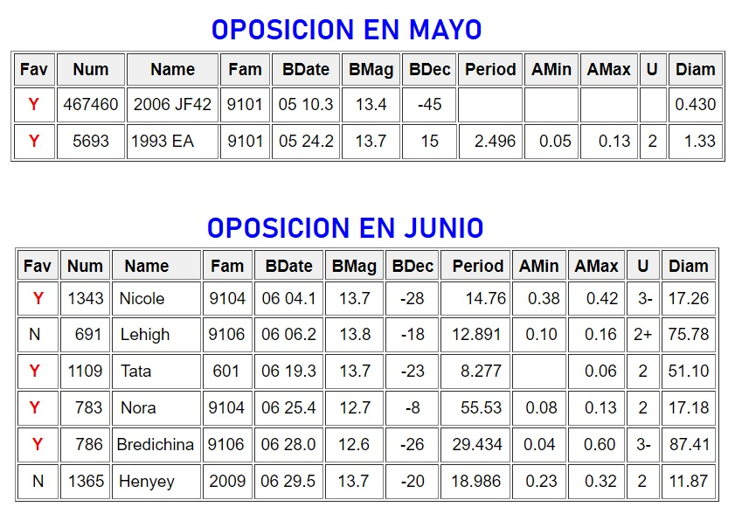
Midiendo la rotación de los asteroides
Selección de los objetivos:
GORA observa asteroides de los que se necesite conocer o mejorar la información del período de rotación.
Se eligen objetos propuestos en el sitio Collaborate Asteroids Lightcurve Link (CALL), institución internacional encargada de recopilar las observaciones de rotaciones de asteroides.
Variables que se tienen en cuenta:
Fecha de la oposición al Sol.
Incertidumbre en el valor del período y su amplitud.
Brillo máximo del objeto.
Amplitud esperada del brillo.
Riqueza de estrellas en el entorno.

Slide 13
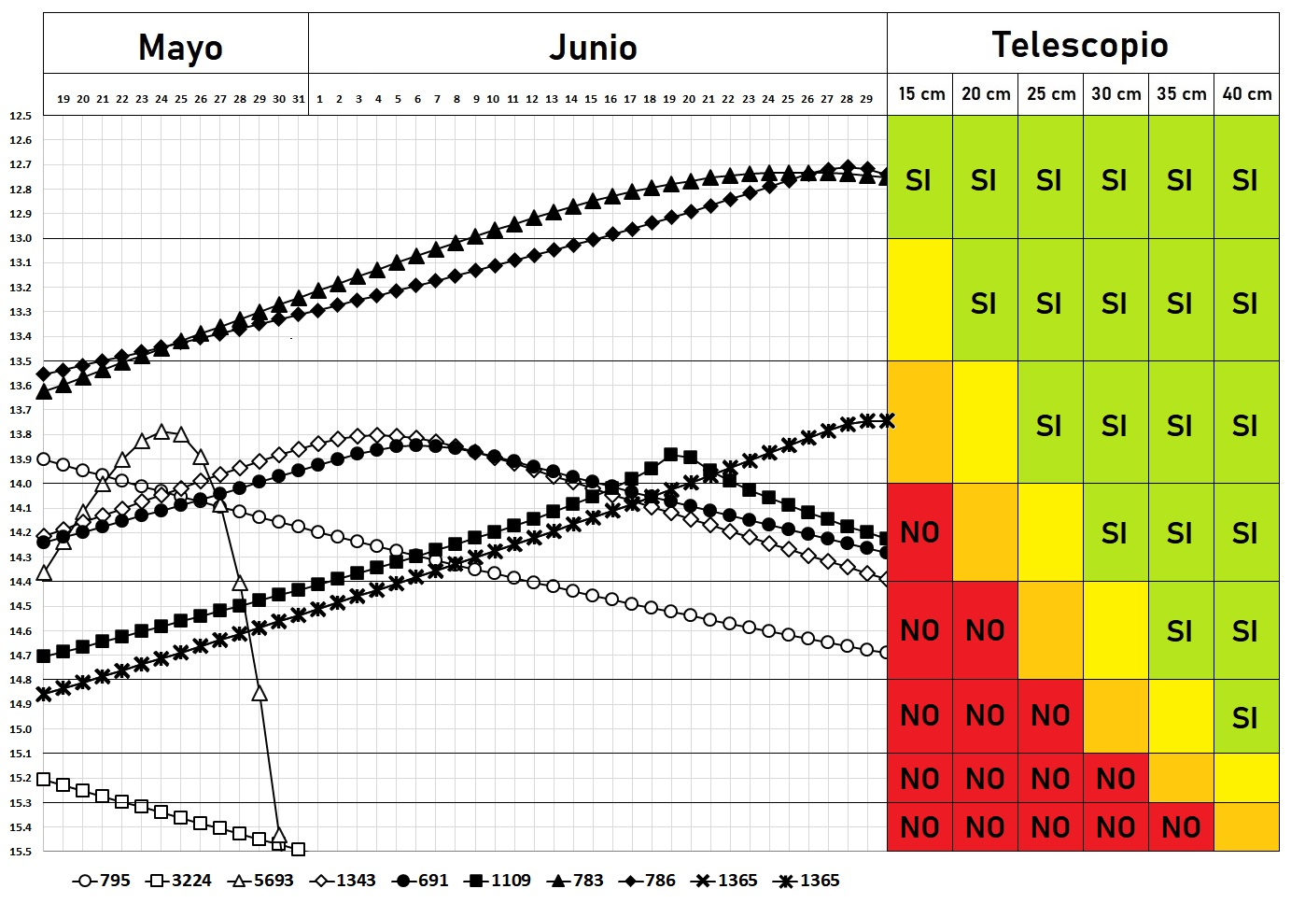
Midiendo la rotación de los asteroides
Planificación de las observaciones:
Se distribuyen los objetos según los observatorios disponibles cada noche, mediante comunicaciones por un grupo de WhatsApp.
Recursos: Efemérides del Minor Planet Center, carta celestes con simulación del movimiento, del asteroide, etc.
Los límites de magnitudes son sólo de referencia, porque dependen de varios factores, además del diámetro del telescopio:
1. Condiciones meteorológicas: nubes, humedad ambiente, vientos, etc.
2. Condiciones astronómicas: Luna, crepúsculo, altura del objeto, etc.
3. Condiciones del asteroide: amplitud de variación del brillo, ángulo de aspecto, velocidad aparente, etc.
4. Condiciones del sitio: contaminación lumínica, altura sobre el nivel del mar, etc.
5. Condiciones del equipo: características del sensor, estado de las ópticas, etc.
Casillas verdes “SI”: magnitudes accesibles en condiciones normales de observación para aficionados.
Casillas amarillas o anaranjadas: indican que es posible explorar brillos más débiles de las casillas “SI”, cuando hay condiciones favorables.
Casillas rojas “NO”: indican las magnitudes no recomendadas a la hora de elegir objetivos para planificar una observación.

Slide 14
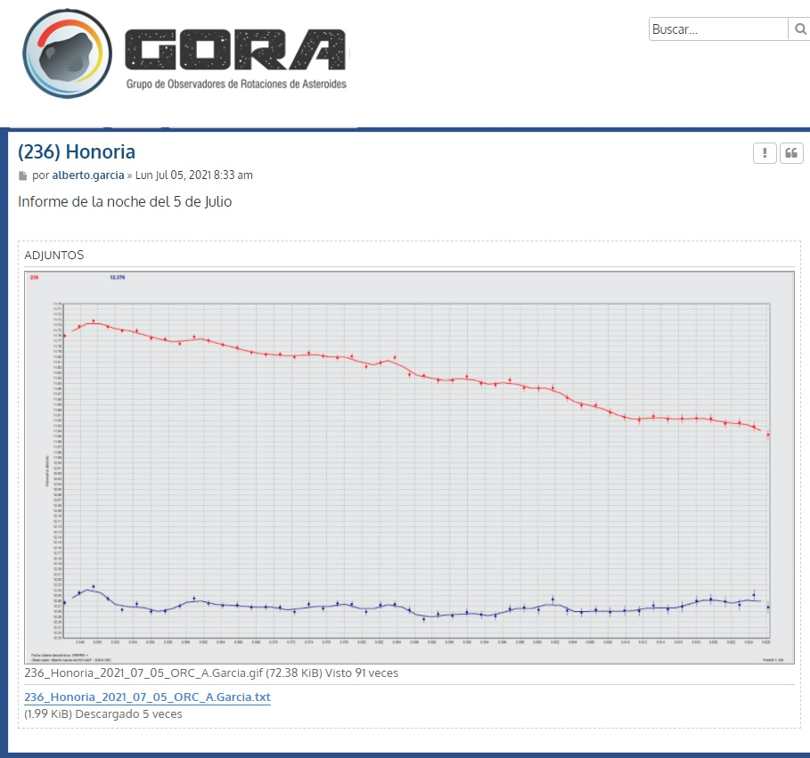
Midiendo la rotación de los asteroides
Observación: la configuración del equipo y de las capturas de imágenes requieren de experiencia del observador, quien decide sobre:
El tiempo de exposición y las condiciones de enfoque para obtener una buena señal del objeto en cada imagen.
El campo estelar, de acuerdo a posibles estrellas de calibración y al recorrido que tendrá el asteroide entre las estrellas.
Las estrellas de calibración, que se eligen con el programa “SeqPlot”, porque ofrece gran cantidad de estrellas catalogadas como no-variables.
El observador realiza el procesamiento de imágenes.
Las imágenes son almacenadas en formato Fit.
La curva de luz se obtiene con el programa Fotodif de Julio Castellano.
La tabla de datos y la curva obtenida se reportan al sitio web de GORA.

Slide 15
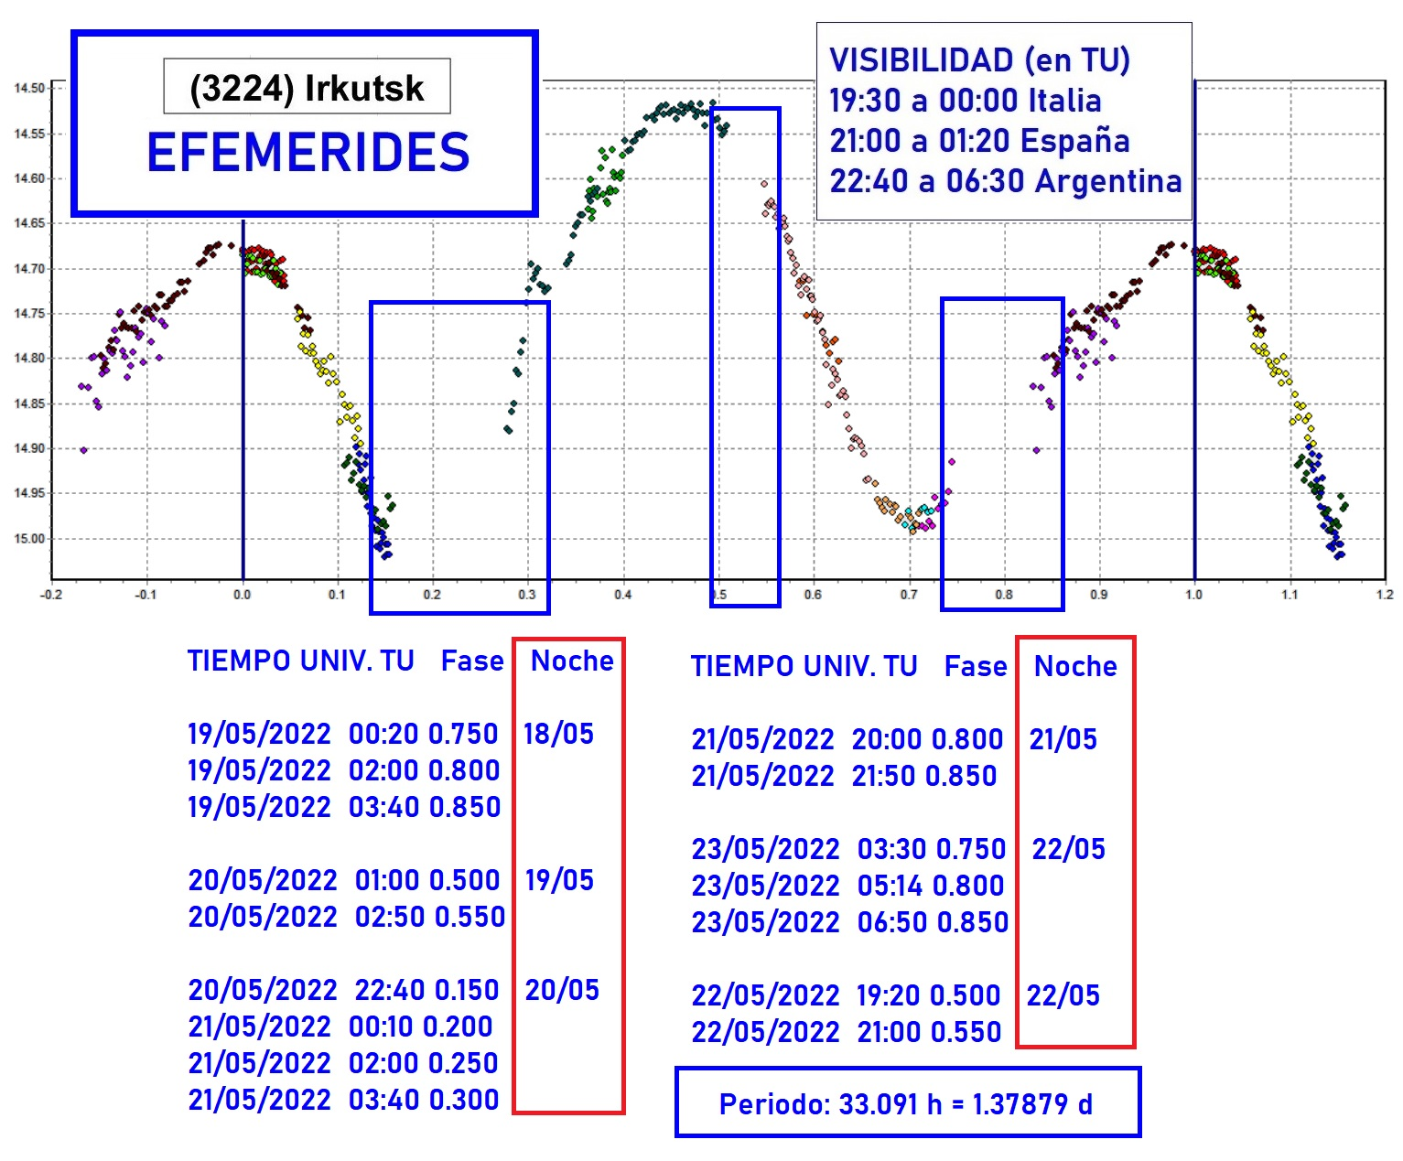
Midiendo la rotación de los asteroides
Análisis de datos: para la construcción del diagrama de fases se utilizan varios recursos:
Fotodif de Julio Castellano
CalculadorMDE_v0.2 de Matías Martini
Periodos de Fernando Mazzone
Con las primeras curvas se proponen diferentes períodos candidatos, hasta que se encuentra el que cumpla las mejores condiciones de ajuste del conjunto de curvas.
Encontrado el mejor período candidato, se elaboran efemérides para observarlo en esas fechas, para verificar si se cumplen los eventos esperados y para completar el diagrama en las fases sin observación.
Finalizado el diagrama de fases, se preparan los datos para incorporarlo al siguiente paper de GORA.

Slide 16
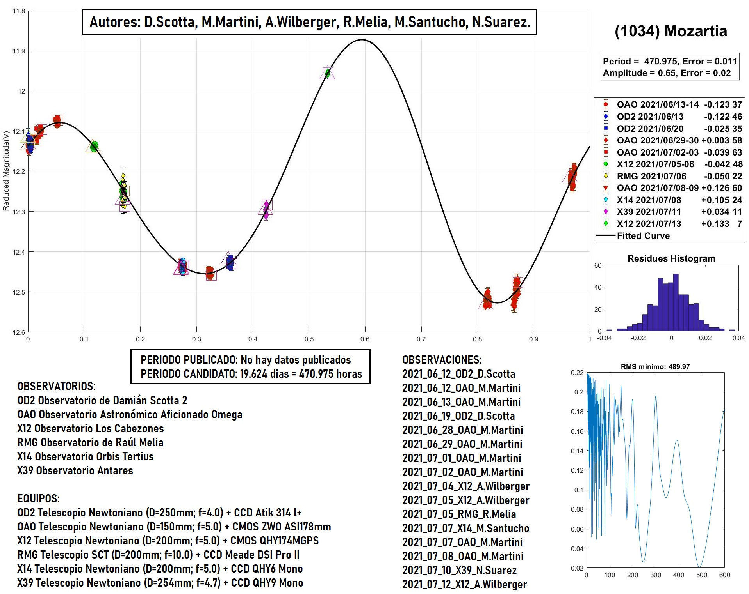
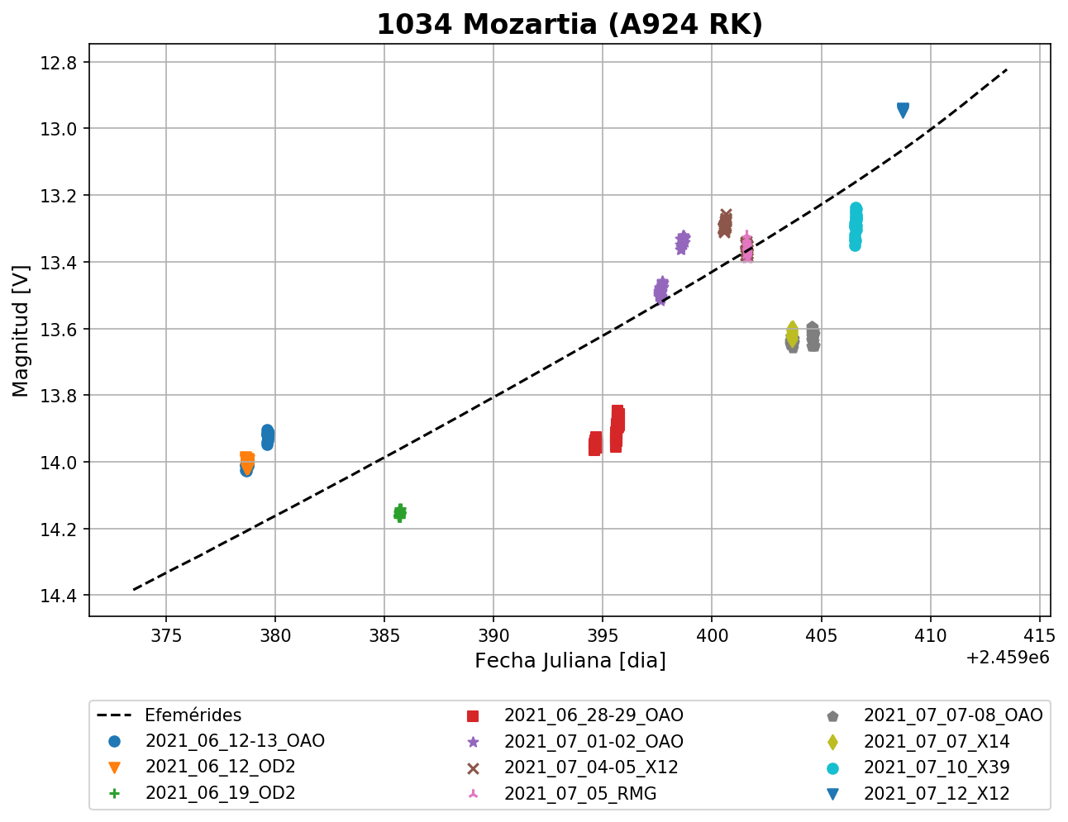
Midiendo la rotación de los asteroides
Ejemplo de rotadores lentos:
El asteroide (1034) Mozartia no cuenta con datos publicados sobre el periodo de rotación.
GORA inicio las observaciones del (1034), el 12 de junio de 2021 aplicando fotometría relativa, gracias a la cual hoy sabemos que se trata de un rotador lento con un período cercano a las 500 horas.

Slide 17
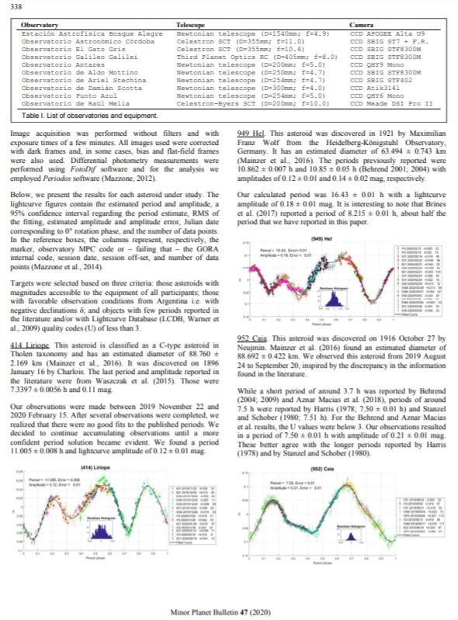
Midiendo la rotación de los asteroides
Comunicación de los resultados obtenidos: es una de las partes más importantes de nuestro trabajo, ya que los resultados se publican en revistas científicas, a través de un sistema de arbitraje por especialistas, quienes evalúan la calidad de los artículos y su recomendación, o no, para ser publicados.
Minor Planet Bulletin (MPB): es la revista que concentra los resultados fotométricos de rotación de asteroides obtenidos por astrónomos aficionados y profesionales de todo el mundo. El MPB está indexado por el sistema internacional de datos Astrophysics Data System (ADS). Una vez publicada en el MPB, la información es recogida por diversas bases de datos internacionales que reúnen información sobre cuerpos menores, como: Small-Body Database del Jet Propulsion Laboratory (JPL-NASA), The Small Bodies Data Ferret, The Asteroid Lightcurve Database, entre otras.
Uso de datos publicados: los datos publicados quedan disponibles permanentemente para su uso, desde la utilización comparativa para un mejor conocimiento de la naturaleza de estos objetos, hasta su utilización en misiones de exploración realizadas por sondas espaciales.

Slide 18
Midiendo la rotación de los asteroides
Ejes temáticos de la exposición
Rotación de los asteroides – Fotometría.
Métodos de trabajo de los grupos: AOACM y GORA.
Datos obtenidos por AOACM y GORA.

Slide 19
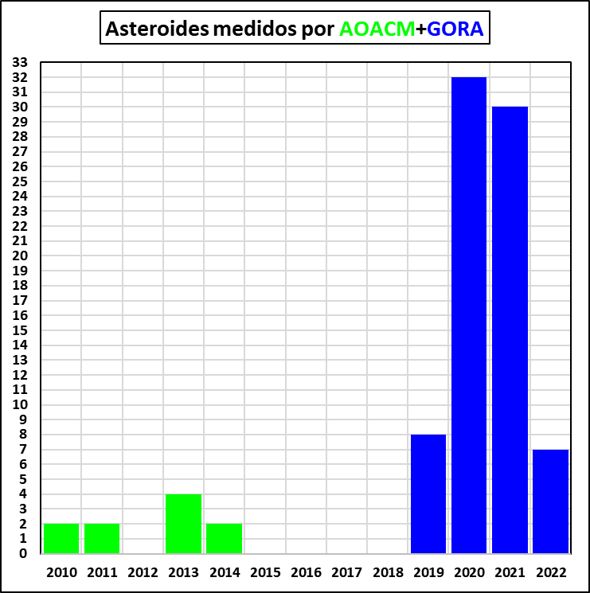
Midiendo la rotación de los asteroides
Trabajos terminados al 15/06/2022:
AOACM publicó 3 papers en el MPB, aportando datos sobre 8 asteroides medidos entre: 10/2010 y 09/2013.
Minor Planet Bulletin 2011-38-2_Página 102 (2 aster)
Minor Planet Bulletin 2012-39-1_Página 1 (2 aster)
Minor Planet Bulletin 2014-41-1_Página 17 (4 aster)
GORA publicó 8 papers en el MPB, aportando datos sobre 65 asteroides medidos entre: 03/2014 y 09/2021.
Minor Planet Bulletin 2020-47-3_Página 188 (9 aster)
Minor Planet Bulletin 2020-47-4_Página 337 (4 aster)
Minor Planet Bulletin 2021-48-1_Página 50 (18 aster)
Minor Planet Bulletin 2021-48-2_Página 140 (10 aster)
Minor Planet Bulletin 2021-48-4 Pages 363 (5 aster)
Minor Planet Bulletin 2021-48-4 Pages 391 (5 aster)
Minor Planet Bulletin 2022-49-1 Pages 48 (8 aster)
Minor Planet Bulletin 2022-49-2 Pages 125 (6 aster)
GORA tiene 3 papers en proceso contando hoy con14 asteroides no publicados y medidos desde: 08/2021.
Paper en MPB evaluación/edición/publicación (7 aster)
Paper en GORA redacción (6 aster)
Paper en GORA recolección de datos y análisis (1 aster)

Slide 20
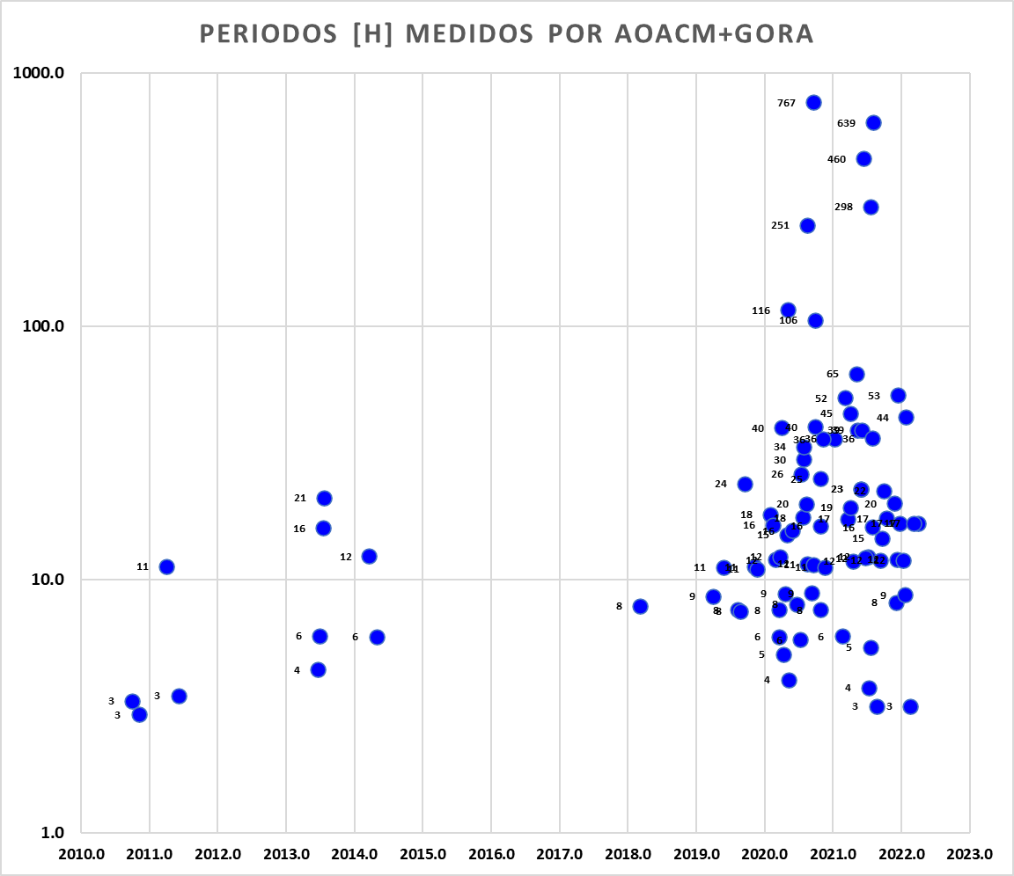
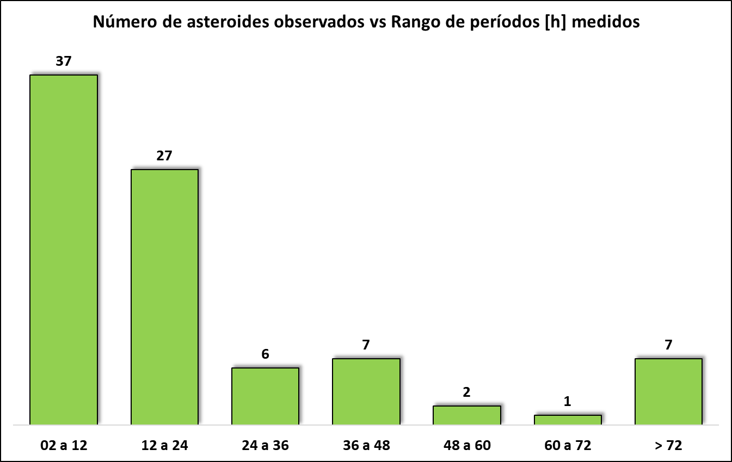
Midiendo la rotación de los asteroides
Períodos medidos por AOACM+GORA:
El periodo más corto medido por GORA es de 2,93 horas.
El periodo más largo medido por GORA es de 767,15 horas.
El promedio de los periodos medidos por GORA es de 46,25 horas.
Rotadores rápidos (<24 horas): 64 (74%).
Rotadores lentos (>24 horas): 23 (26%).
Rotadores muy lentos (>72 horas): 7 (8 %).

Slide 21
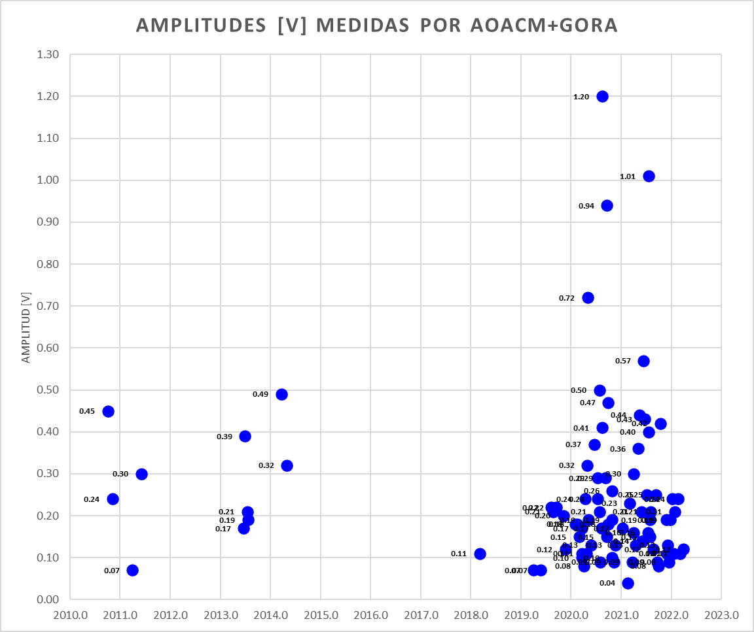
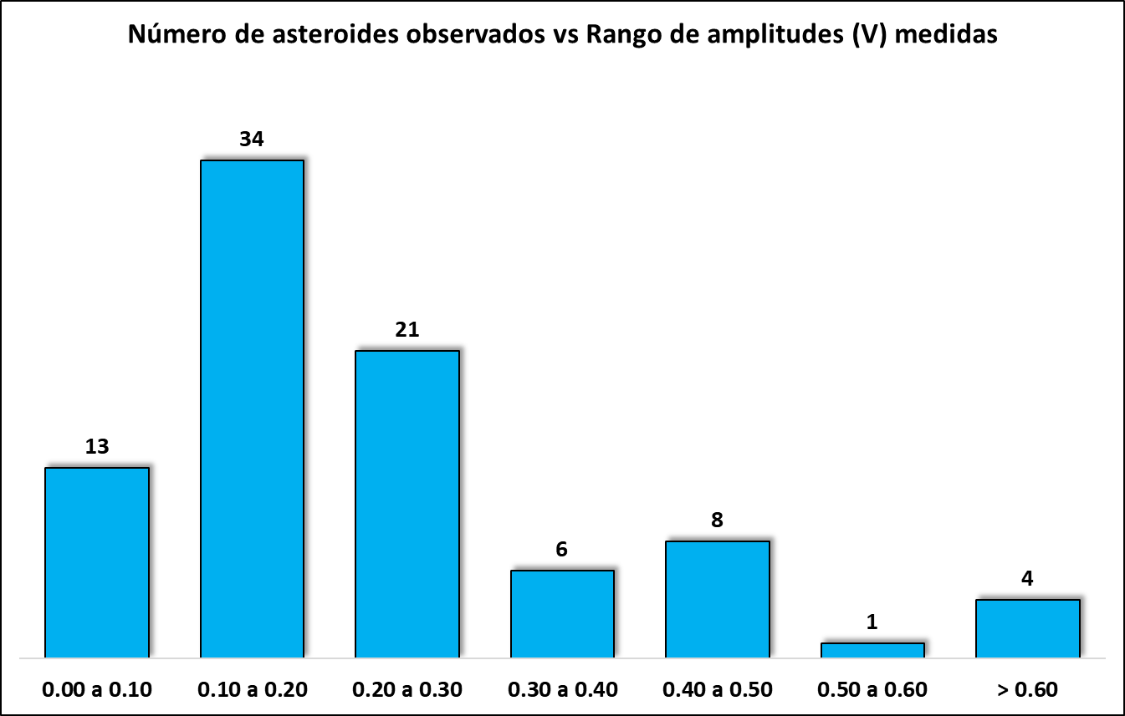
Midiendo la rotación de los asteroides
Amplitudes del cambio de brillo:
La menor amplitud medida por GORA es de 0,04 magnitudes.
La mayor amplitud medida por GORA es de 1,20 magnitudes.
El promedio de amplitudes medidas por GORA es de 0,25 magnitudes.
El 95% de los asteroides observados por AOACM+GORA tuvieron amplitudes inferiores a 0.6 magnitudes.

Slide 22
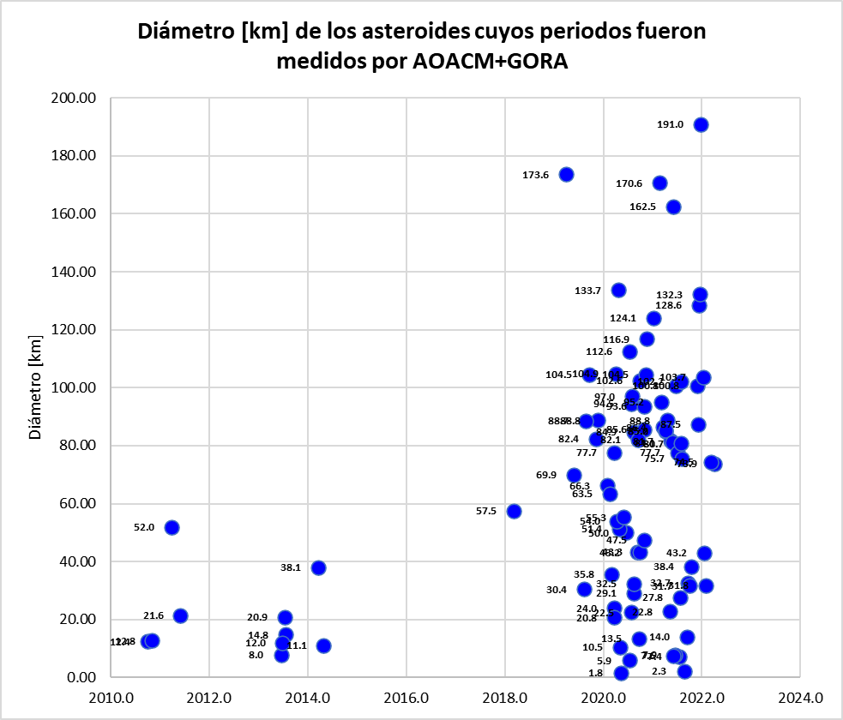
Midiendo la rotación de los asteroides
Diámetros de los asteroides:
Los diámetros del siguiente grafico fueron obtenidos de la base de datos del JPL-NASA.
El menor diámetro de los asteroides -cuyos periodos fueron medidos por GORA- es de 1,75 km.
El mayor diámetro de los asteroides cuyos periodos fueron medidos por GORA, es de 191 km.
El promedio de diámetro de los asteroides cuyos periodos fueron medidos por GORA es de 65 km.

Slide 23
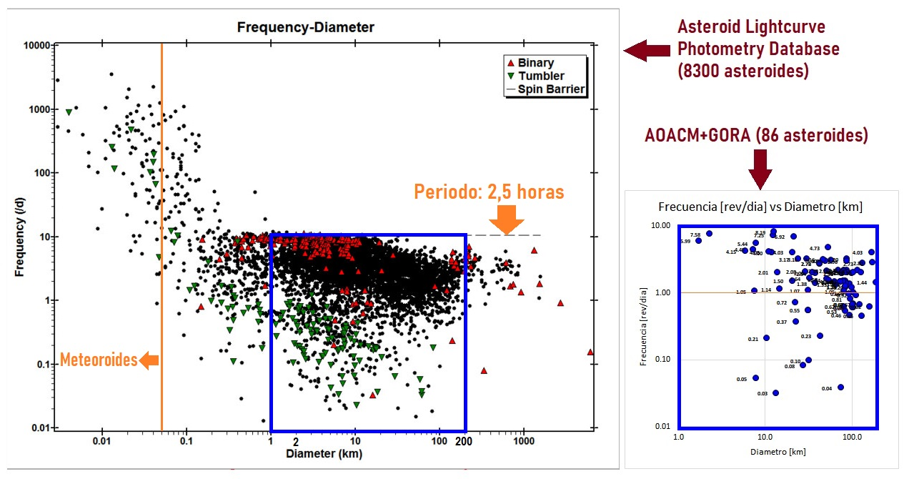
Midiendo la rotación de los asteroides
Frecuencia-Diámetro:
Del gráfico (Fuente: Asteroid lightcurve Photometry Database) se deduce que:
La mayoría de los asteroides tienen períodos de rotación superiores a 2,2 horas y la mayoría de ellos entre 4 y 10 horas.
Los objetos que giran con períodos menores a 2,2 horas, deben ser “monolíticos”, de lo contrario se romperían por los efectos centrífugos.
La mayoría que giran con períodos menores a 2,2 horas, son pequeños.
El gráfico menor muestra el rango de frecuencias y diámetros de asteroides observados por AOACM+GORA.
En ambos se observa la tendencia hacia periodos más largos (menor frecuencia) cuando los asteroides tienen diámetros mayores.

Slide 24
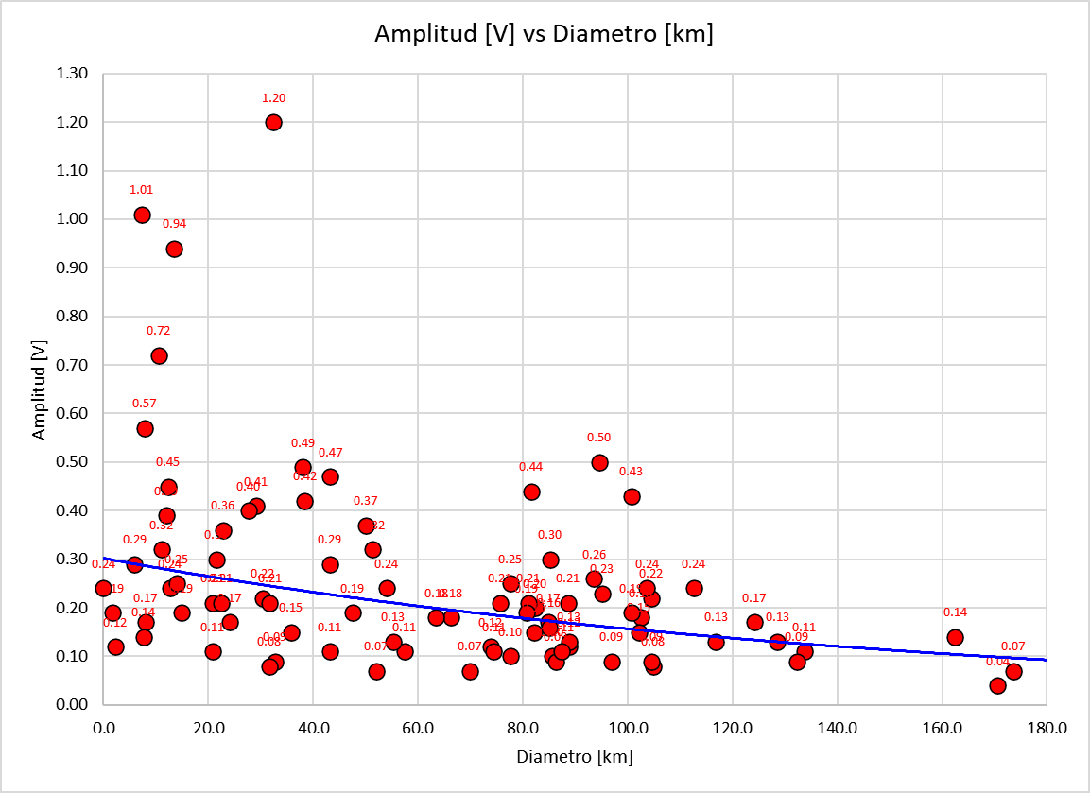
Midiendo la rotación de los asteroides
Amplitudes y diámetros:
El grafico de la derecha fue construido con datos de amplitudes medidos por AOACM+GORA y los diámetros fueron obtenidos de la base de datos del JPL-NASA.
Deducimos que los asteroides de mayores dimensiones es esperable que las amplitudes sean bajas, inferiores a 0.2 magnitudes si supera los 150 km de diámetro.
Los asteroides de menores dimensiones tienen gran disparidad de amplitudes, seguramente por la gran diversidad de sus formas irregulares.

Slide 25
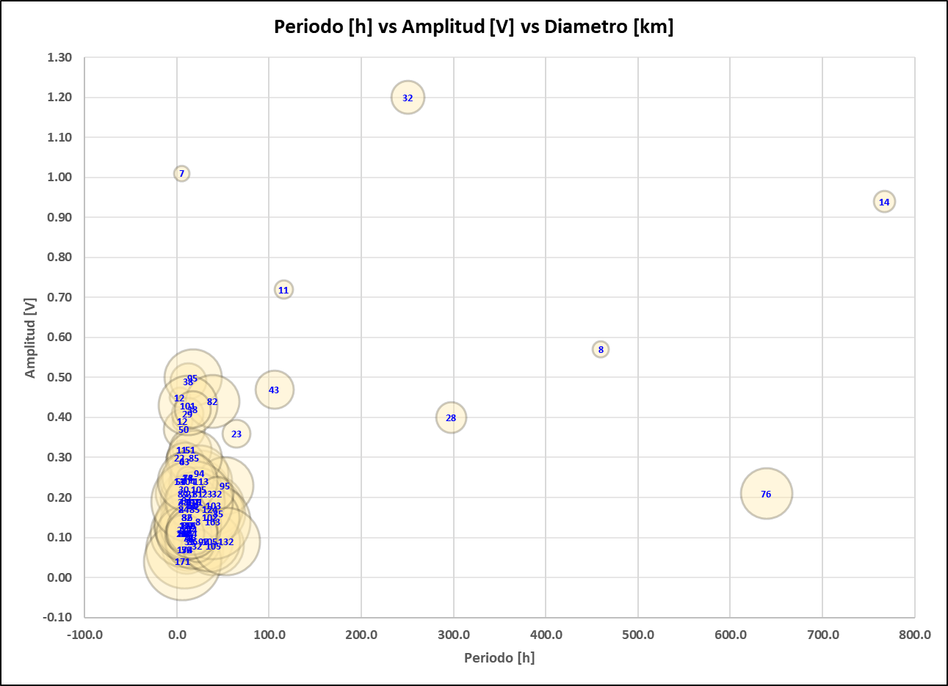
Midiendo la rotación de los asteroides
Periodos, amplitudes y diámetros:
El grafico de la derecha fue construido con datos de periodos y amplitudes medidos por AOACM+GORA.
Los diámetros fueron obtenidos de la base de datos del JPL-NASA.
Periodo promedio: 46 h.
Amplitud promedio: 0,25 mag.
Diámetro promedio: 65 km.

Slide 26
Midiendo la rotación de los asteroides
Invitamos a los observadores, equipados con telescopio y cámaras CCD/CMOS monocromas, a incorporarse a GORA.
Nuestro sitio web:
https://aoacm.com.ar/gora/index.php

